Slide 1




LA PELUQUERÍA
Autor pictogramas: Sergio Palao Procedencia: ARASAAC (http://arasaac.org) Licencia: CC (BY-NC-SA) Propiedad: Gobierno de Aragón
Material elaborado por: Alba Pérez Fdez. www.innovaeducacionintegral.com www.creandoenespecial.blogspot.com

Slide 2









HORARIO | ABRE CIERRA | ABRE CIERRA
LUNES | 10:00 13:30 | 16:00 20:00
MARTES | 10:00 13:30 | 16:00 20:00
MIÉRCORES | 10:00 13:30 | 16:00 20:00
JUEVES | 10:00 13:30 | CERRADO
VIENRES | 10:00 13:30 | 16:00 20:00
SÁBADO | 9:00 15:00 | CERRADO
DOMINGO | CERRADO | CERRADO
Autor pictogramas: Sergio Palao Procedencia: ARASAAC (http://arasaac.org) Licencia: CC (BY-NC-SA) Propiedad: Gobierno de Aragón
Material elaborado por: Alba Pérez Fdez. www.innovaeducacionintegral.com www.creandoenespecial.blogspot.com

Slide 3
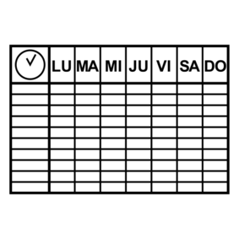




HORARIO CLIENTES
CLIENTE | HORA | TELÉFONO | SERVICIO
Autor pictogramas: Sergio Palao Procedencia: ARASAAC (http://arasaac.org) Licencia: CC (BY-NC-SA) Propiedad: Gobierno de Aragón
Material elaborado por: Alba Pérez Fdez. www.innovaeducacionintegral.com www.creandoenespecial.blogspot.com

Slide 4






LISTA DE PRECIOS | PRECIO
CORTAR | 5 €
PEINAR | 5 €
LAVAR | 5 €
LAVAR Y PEINAR | 9 €
LAVAR, CORTAR Y PEINAR | 15 €
AFEITAR | 3 €
TEÑIR | 10 €
Autor pictogramas: Sergio Palao Procedencia: ARASAAC (http://arasaac.org) Licencia: CC (BY-NC-SA) Propiedad: Gobierno de Aragón
Material elaborado por: Alba Pérez Fdez. www.innovaeducacionintegral.com www.creandoenespecial.blogspot.com

Slide 5

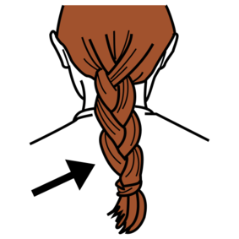

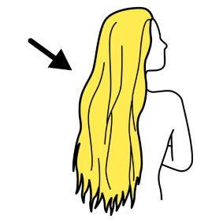










PEINADOS
COLETAS TRENZAS MOÑO TRENZA COLETA MELENA
PELO RIZO PELO LISO MEDIA MELENA PELO LARGO CORTO RIZO FLEQUILLO
PELO CORTO INFORMAL DE LADO HACIA DELANTE LARGO RAPADO
Autor pictogramas: Sergio Palao Procedencia: ARASAAC (http://arasaac.org) Licencia: CC (BY-NC-SA) Propiedad: Gobierno de Aragón
Material elaborado por: Alba Pérez Fdez. www.innovaeducacionintegral.com www.creandoenespecial.blogspot.com

Slide 6






YO QUIERO
LAVAR CORTAR PEINAR AFEITAR TEÑIR
Autor pictogramas: Sergio Palao Procedencia: ARASAAC (http://arasaac.org) Licencia: CC (BY-NC-SA) Propiedad: Gobierno de Aragón
Material elaborado por: Alba Pérez Fdez. www.innovaeducacionintegral.com www.creandoenespecial.blogspot.com

Slide 7

SALA DE ESPERA
Autor pictogramas: Sergio Palao Procedencia: ARASAAC (http://arasaac.org) Licencia: CC (BY-NC-SA) Propiedad: Gobierno de Aragón
Material elaborado por: Alba Pérez Fdez. www.innovaeducacionintegral.com www.creandoenespecial.blogspot.com

Slide 8
ZONA DE LAVADO
Autor pictogramas: Sergio Palao Procedencia: ARASAAC (http://arasaac.org) Licencia: CC (BY-NC-SA) Propiedad: Gobierno de Aragón
Material elaborado por: Alba Pérez Fdez. www.innovaeducacionintegral.com www.creandoenespecial.blogspot.com

Slide 9
ZONA DE CORTE Y PEINADO
Autor pictogramas: Sergio Palao Procedencia: ARASAAC (http://arasaac.org) Licencia: CC (BY-NC-SA) Propiedad: Gobierno de Aragón
Material elaborado por: Alba Pérez Fdez. www.innovaeducacionintegral.com www.creandoenespecial.blogspot.com

Slide 10
ZONA DE TEÑIDO
Autor pictogramas: Sergio Palao Procedencia: ARASAAC (http://arasaac.org) Licencia: CC (BY-NC-SA) Propiedad: Gobierno de Aragón
Material elaborado por: Alba Pérez Fdez. www.innovaeducacionintegral.com www.creandoenespecial.blogspot.com

Slide 11

CAJA
Autor pictogramas: Sergio Palao Procedencia: ARASAAC (http://arasaac.org) Licencia: CC (BY-NC-SA) Propiedad: Gobierno de Aragón
Material elaborado por: Alba Pérez Fdez. www.innovaeducacionintegral.com www.creandoenespecial.blogspot.com

Slide 12

UTENSILIOS DE LIMPIEZA
Autor pictogramas: Sergio Palao Procedencia: ARASAAC (http://arasaac.org) Licencia: CC (BY-NC-SA) Propiedad: Gobierno de Aragón
Material elaborado por: Alba Pérez Fdez. www.innovaeducacionintegral.com www.creandoenespecial.blogspot.com

Slide 13




UTENSILIOS DE PELUQUERÍA
Autor pictogramas: Sergio Palao Procedencia: ARASAAC (http://arasaac.org) Licencia: CC (BY-NC-SA) Propiedad: Gobierno de Aragón
Material elaborado por: Alba Pérez Fdez. www.innovaeducacionintegral.com www.creandoenespecial.blogspot.com

Slide 14

PELUQUERA
PELUQUERO
CLIENTE
Autor pictogramas: Sergio Palao Procedencia: ARASAAC (http://arasaac.org) Licencia: CC (BY-NC-SA) Propiedad: Gobierno de Aragón
Material elaborado por: Alba Pérez Fdez. www.innovaeducacionintegral.com www.creandoenespecial.blogspot.com

Slide 15
CLIENTE
CLIENTE
CLIENTE
Autor pictogramas: Sergio Palao Procedencia: ARASAAC (http://arasaac.org) Licencia: CC (BY-NC-SA) Propiedad: Gobierno de Aragón
Material elaborado por: Alba Pérez Fdez. www.innovaeducacionintegral.com www.creandoenespecial.blogspot.com

Slide 16
SECADOR
MÁQUINA DE
AFEITAR
MAQUINILLA
ELÉCTRICA
Autor pictogramas: Sergio Palao Procedencia: ARASAAC (http://arasaac.org) Licencia: CC (BY-NC-SA) Propiedad: Gobierno de Aragón
Material elaborado por: Alba Pérez Fdez. www.innovaeducacionintegral.com www.creandoenespecial.blogspot.com

Slide 17


LOCIÓN
ESPEJO
PEINE
Autor pictogramas: Sergio Palao Procedencia: ARASAAC (http://arasaac.org) Licencia: CC (BY-NC-SA) Propiedad: Gobierno de Aragón
Material elaborado por: Alba Pérez Fdez. www.innovaeducacionintegral.com www.creandoenespecial.blogspot.com

Slide 18



CEPILLO
ESPUMA DE
AFEITAR
BROCHA
Autor pictogramas: Sergio Palao Procedencia: ARASAAC (http://arasaac.org) Licencia: CC (BY-NC-SA) Propiedad: Gobierno de Aragón
Material elaborado por: Alba Pérez Fdez. www.innovaeducacionintegral.com www.creandoenespecial.blogspot.com

Slide 19


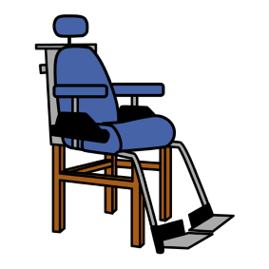
CHAMPÚ
ACONDICIONADOR
SILLA
Autor pictogramas: Sergio Palao Procedencia: ARASAAC (http://arasaac.org) Licencia: CC (BY-NC-SA) Propiedad: Gobierno de Aragón
Material elaborado por: Alba Pérez Fdez. www.innovaeducacionintegral.com www.creandoenespecial.blogspot.com

Slide 20


NAVAJA
TIJERAS
TINTE
Autor pictogramas: Sergio Palao Procedencia: ARASAAC (http://arasaac.org) Licencia: CC (BY-NC-SA) Propiedad: Gobierno de Aragón
Material elaborado por: Alba Pérez Fdez. www.innovaeducacionintegral.com www.creandoenespecial.blogspot.com

